Slide 1
1 AC
5
Chapitre 2
La Terre en tant que système
Tâche 3
Décrire les caractéristiques des différentes couches de la Terre.

Slide 4
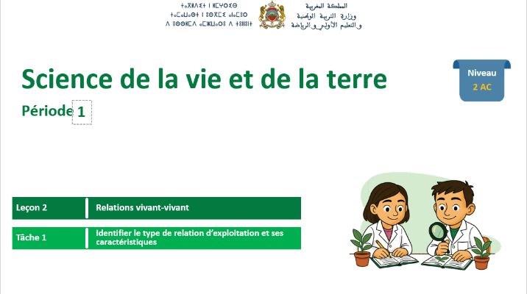


Slide 5

Chapitre 2 : La Terre en tant que système
Séquence 2: La lithosphère, une composante de la Terre
Tâche 3
Décrire les caractéristiques des différentes couches de la Terre
Tâche 4
Déterminer le type d’une roche en se basant sur ses caractéristiques

Slide 6
La tâche à réussir pendant la séance :
Décrire les caractéristiques des différentes couches de la Terre.
Tâche à réussir
Lithosphère
Croûte continentale
Croûte océanique
Manteau
Noyau
Densité
Notions clés
Stratégies et outils didactiques
Les stratégies enseignées pendant le modelage et pratiques pendant la séance sont :
Identifier les différentes couches de la Terre.
Déterminer les composantes de la lithosphère océanique et de la lithosphère continentale.
Dégager les caractéristiques des différentes couches de la Terre.
Les outils
Schéma à compléter.
Carte lexicale, Fiche technique.
Eléments de feedback
Pendant le feedback, attirer l’attention des élèves sur les erreurs fréquentes :
Confondre la lithosphère avec la croûte terrestre, alors que la lithosphère comprend aussi une partie du manteau supérieur.
Penser que les couches internes de la Terre ont la même température, alors que la température augmente avec la profondeur.

Slide 7
Le feedback ne doit pas être un jugement sur l’élève ni sur ses capacités
Le feedback est une opportunité d’apprentissage pour les élèves en exploitant des erreurs ou de bonnes réponses
Le feedback permet aux élèves d’être conscients des critères de réussite d’une tâche
Le feedback encourage les élèves à identifier les erreurs à ne pas reproduire, ou alors les bonnes pratiques à renforcer
Demander aux élèves de justifier leurs réponses et de verbaliser leur raisonnement
Donner des feedbacks aux élèves de manière instantanée à chaque fois que l’occasion se présente (ne pas laisser passer des erreurs)
Donner un feedback spécifique, détaillé et objectif aux élèves:
  « Voici pourquoi c’est une bonne réponse »; « Voici ce que tu as bien fait … »
  « Voici pourquoi c’est une réponse incomplète. Voici l’erreur »
Ne pas donner de feedback ou donner du feedback de manière occasionnelle seulement
Donner un feedback générique sans préciser pourquoi: « Bien »; « C’est faux » ; « Excellent »
Porter un jugement de valeur sur l’élève: « Tu es intelligent »; « Tu es paresseux »; …
S’adresser uniquement à l’élève concerné
« Banque des pratiques pédagogiques efficaces »

Slide 8
10 min
10 min
05 min
10 min
10 min
05 min

Slide 9
10 min

Slide 10

Bonjour! Prêts pour démarrer notre séance? Allons-y!

Slide 11
2 min

Slide 12



Qui peut me rappeler la signification de ces icônes?
Demander à 3 élèves au hasard

Slide 13
Parfait !!
Demander à 3 élèves au hasard
Je participe activement.
Je lève la main pour participer
Je prête attention quand l’enseignant parle
Je prête attention quand d’autres camarades répondent à l’enseignant

Slide 14
00 min

Slide 15
4 min

Slide 16

Commençons par rappeler quelques notions. Répondez à cette question.
Inviter les élèves à passer au tableau.
1. Donnez l’équivalent en français des termes suivants:
a.
الأرض
…………………………………
b.
الطبقات
…………………………………
c.
النواة
…………………………………
d.
الكثافة
…………………………………
e.
العمق
…………………………………

Slide 17
Très bien !
1. Donnez l’équivalent en français des termes suivants:
a.
الأرض
La Terre
…………………………………
b.
الطبقات
Les couches
…………………………………
c.
النواة
Le noyau
…………………………………
d.
الكثافة
La densité
…………………………………
e.
العمق
La profondeur
…………………………………

Slide 18

Voici une autre question.
Sur leur ardoise, les élèves écrivent la réponse ou l’ensignant.e désigne quelques -uns pour répondre oralement.
2. Répondez par « Vrai » ou « Faux ».
a
La Terre fait partie des planètes gazeuses.
Vrai
Faux
b
Plus on va vers le centre de la Terre, plus la température augmente.
Vrai
Faux

Slide 19
Parfait ! La Terre est une planète tellurique, c’est-à-dire rocheuse, et sa température augmente avec la profondeur.
a
La Terre fait partie des planètes gazeuses.
Vrai
Faux
b
Plus on va vers le centre de la Terre, plus la température augmente.
Vrai
Faux

Slide 20
2 min

Slide 21
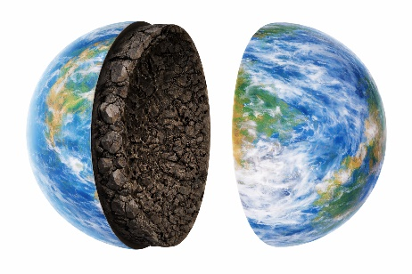
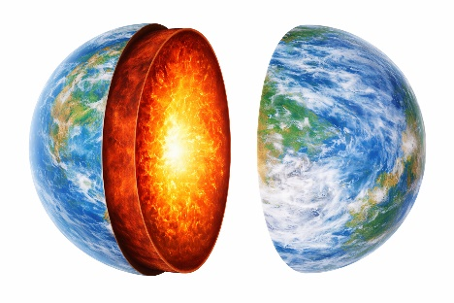
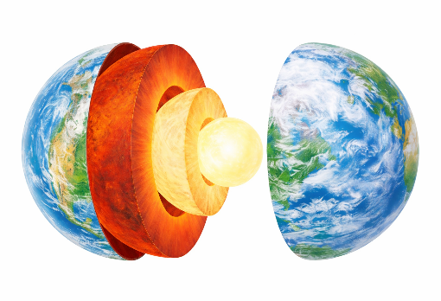

Lire le dialogue.
Accepter toutes les réponses des élèves pour faire émerger leurs représentations initiales.
Modèle 1
Modèle 2
Modèle 3
Roches solides
Roches en fusion
Couches
À votre avis, quel est le modèle qui représente la structure interne de la Terre

Slide 22
2 min

Slide 23
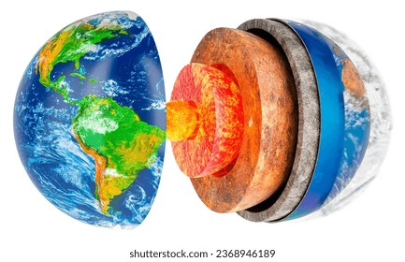
À la fin de cette séance, vous serez capables de :
Décrire les caractéristiques des différentes couches de la Terre.
Terre
Mars

Slide 24
Couches de la Terre
Terre
Mars

Slide 25
10 min

Slide 26
5 min

Slide 27
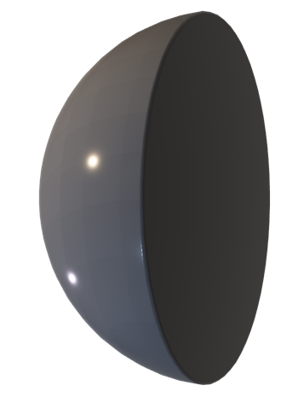
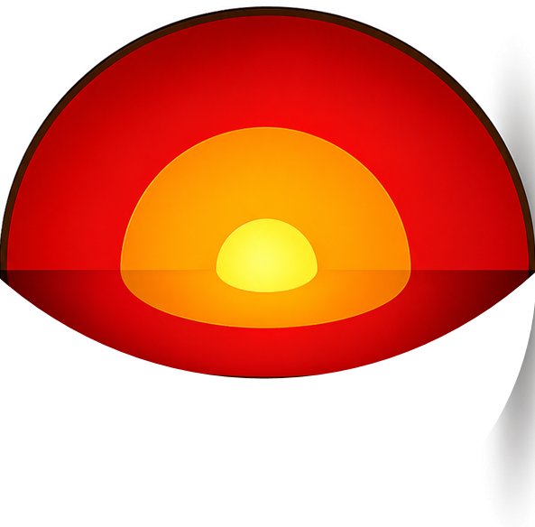

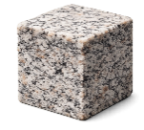

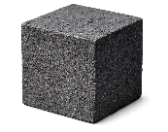
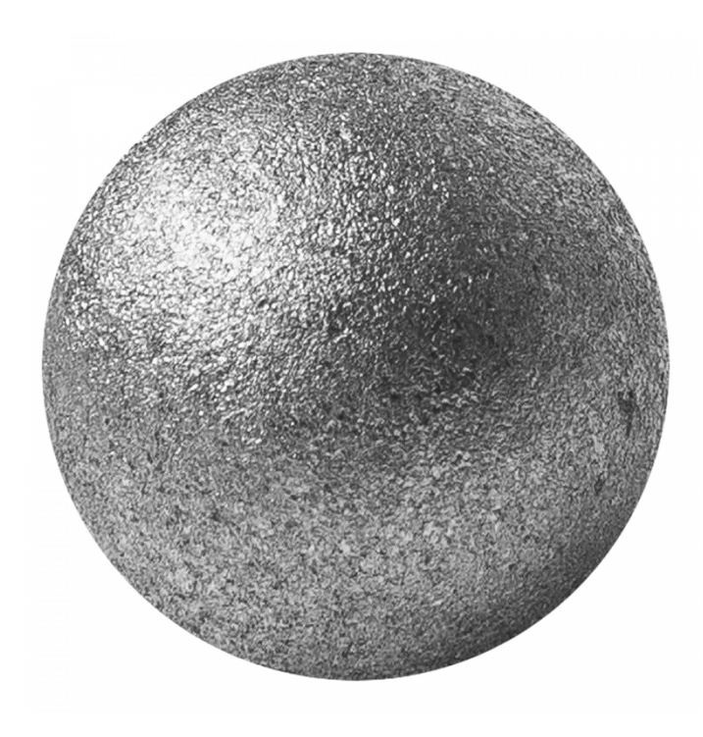
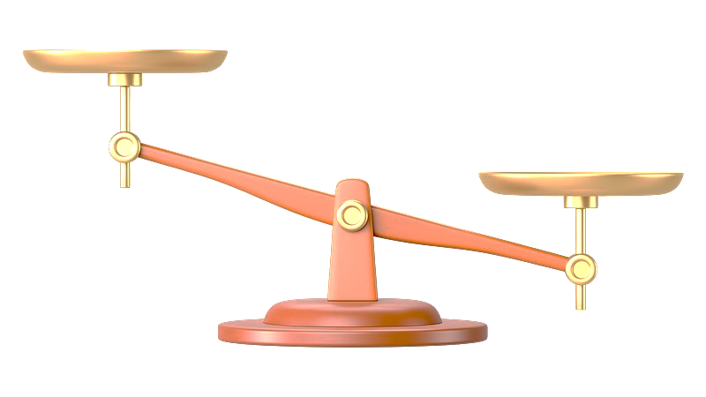
Nous allons d’abord découvrir ce qu’il y a à l’intérieur de la Terre et observer ce qui change lorsqu’on va en profondeur.
Remarque: l’échelle et la taille des couches ne sont pas respectées.
Les différentes couches de la Terre
Les caractéristiques des couches de la Terre changent avec la profondeur.
Augmentation de densité
Augmentation de température
Profondeur
La densité d’une roche (d) : indique si une roche, à volume égal, est plus ou moins lourde qu’une autre roche.

Slide 28
Maintenant, nous allons découvrir les différentes couches qui constituent la Terre.
Remarque: l’échelle et la taille des couches ne sont pas respectées.
Les différentes couches de la Terre
La Terre est formée de trois couches :

Slide 29
Grâce à leur densité et à leur température, on peut distinguer trois couches principales de la Terre :
Remarque: l’échelle et la taille des couches ne sont pas respectées.
Les différentes couches de la Terre
La Terre est formée de trois couches :
Croûte
Manteau
Noyau

Slide 30
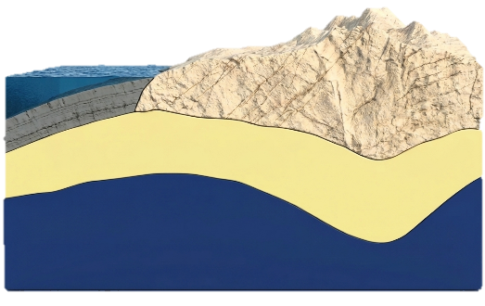
Ensuite, nous allons découvrir la croûte terrestre et distinguer ses deux types.
Ne pas entrer dans les détails des différences de densité et de composition des deux croûtes.
Les caractéristiques des différentes couches de la Terre
La croûte
30 km
Croûte continentale
10 km
Croûte océanique
Densité = 3,3
Température = 200 °C

Slide 31
Découvrons à présent une composante importante de la Terre : la lithosphère, qui est à son tour composée de deux parties.
Ne pas préciser les différences entre le manteau supérieur et le manteau inférieur.
Les caractéristiques des différentes couches de la Terre
Le manteau
Croûte continentale
Croûte océanique
Partie supérieure
Partie inférieure

Slide 32
La lithosphère est la couche rigide superficielle de la Terre qui englobe la croûte terrestre ainsi que la partie supérieure du manteau. Et selon le type de croûte, on peut distinguer :
Les caractéristiques des différentes couches de la Terre
Le manteau
Croûte continentale
Lithosphère
continentale
Croûte océanique
Lithosphère
océanique
Partie supérieure
Partie inférieure
Limite de lithosphère
Densité = 5,5
Température = 1000 °C

Slide 33
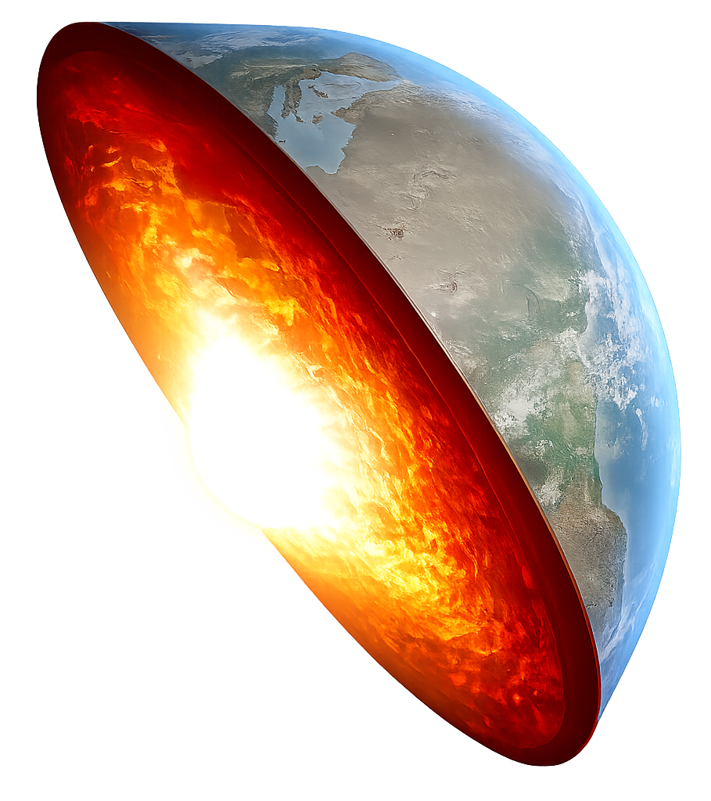
Enfin, le noyau est la couche la plus profonde, la plus dense et la plus chaude de la Terre.
Ne pas préciser l’état physique du noyau ni ses deux parties : le noyau interne et le noyau externe.
Les caractéristiques des différentes couches de la Terre
Le noyau
Densité = 12
Température = 6000 °C

Slide 34
5 min

Slide 35
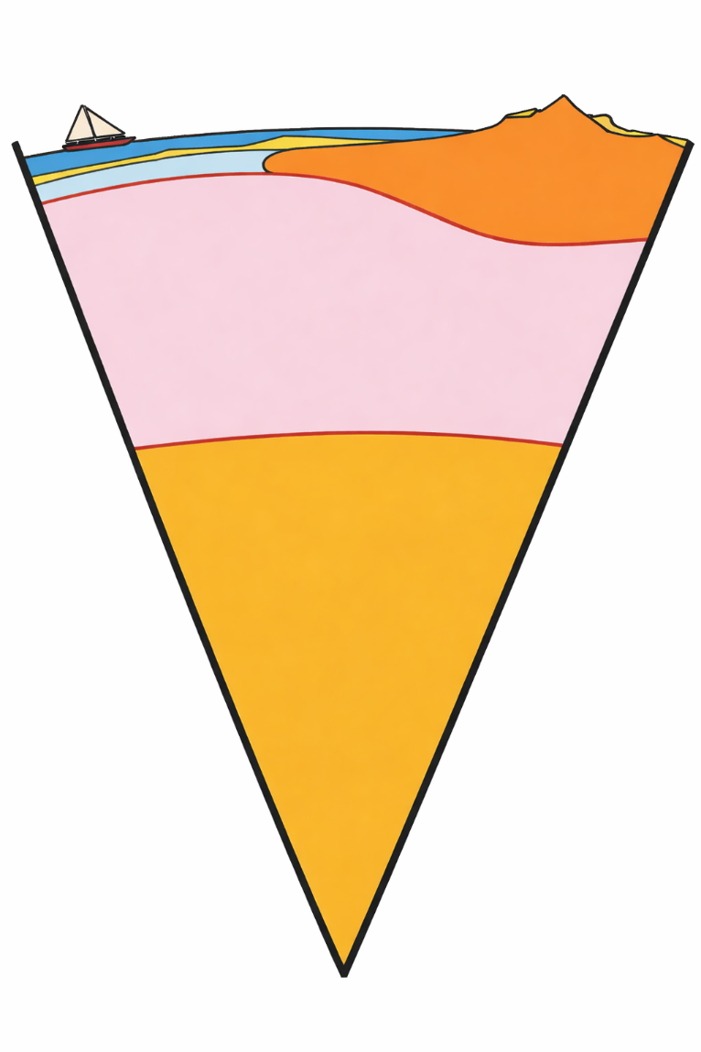
Notre tâche consiste à décrire les caractéristiques des différentes couches de la Terre.
Présenter le document. Lire la consigne. Expliquer s’il y a des mots pas clairs.
Tâche à réussir
Support : Schéma à compléter
Le document suivant présente un schéma des différentes couches de la Terre.
Je réalise ma tâche en répondant aux deux consignes:
1. j’identifie les différentes couches de la Terre en légendant un schéma.
2. Je détermine les composantes de la lithosphère océanique et de la lithosphère continentale.
3. Je dégage les caractéristiques des différentes couches de la Terre en remplissant un tableau.
d = 3,3
200°C
……………………..
……………………..
10 Km
30 Km
……………………..
1000°C
d = 5,5
2 900 Km
6 000°C
……………………..
d = 12
……………………..
……………………..
……………………..
……………………..
6 400 Km

Slide 36
Pour la première consigne, je dois identifier les différentes couches qui constituent la Terre.
1
Identifiez les différentes couches de la Terre en légendant le schéma ci-dessus.
La croûte océanique
La croûte continentale
……………………..
10 Km
……………………..
30 Km
Le manteau
……………………..
2 900 Km
Le noyau
……………………..
6 400 Km

Slide 37
Ensuite la deuxième consigne, je dois suivre les étapes suivantes :
2
2. Déterminez les composantes de la lithosphère océanique et de la lithosphère continentale.
  Je repère sur le schéma la zone correspondant à la lithosphère.
a
  Je détermine la composante de chaque lithosphère.
b
La croûte continentale
La lithosphère océanique
La limite de la lithosphère
Partie supérieure du manteau
Partie inférieure du manteau

Slide 38
Ensuite la deuxième consigne, je dois suivre les étapes suivantes :
2
2. Déterminez les composantes de la lithosphère océanique et de la lithosphère continentale.
  Je repère sur le schéma la zone correspondant à la lithosphère.
a
  Je détermine la composante de chaque lithosphère.
b
La croûte océanique
La lithosphère océanique
Partie supérieure du manteau
La limite de la lithosphère
Partie inférieure du manteau

Slide 39
Maintenant je passe à la troisième consigne, et je vais suivre les étapes suivantes :
3
Dégagez les caractéristiques des différentes couches de la Terre en remplissant le tableau ci-dessous.
  Je repère la première couche de la Terre sur le schéma.
a
La densité
  J’extrais les caractéristiques de cette couche.
b
La température
d = 3,3
200°C
Croûte continentale
Croûte océanique
10 Km
30 Km
Manteau
……………………..
1000°C
La profondeur
d = 5,5
2 900 Km
Noyau
6 000°C
……………………..
d = 12
6 400 Km

Slide 40
Ensuite :
3
Dégagez les caractéristiques des différentes couches de la Terre en remplissant le tableau ci-dessous.
  Je repère la deuxième couche de la Terre sur le schéma.
c
  J’extrais les caractéristiques de cette couche.
d
d = 3,3
200°C
Croûte continentale
Croûte océanique
10 Km
30 Km
Manteau
La température
……………………..
1000°C
d = 5,5
La densité
2 900 Km
La profondeur
Noyau
6 000°C
……………………..
d = 12
6 400 Km

Slide 41
Enfin pour le noyau :
3
Dégagez les caractéristiques des différentes couches de la Terre en remplissant le tableau ci-dessous.
  Je repère la troisième couche de la Terre sur le schéma.
c
  J’extrais les caractéristiques de cette couche.
d
d = 3,3
200°C
Croûte continentale
Croûte océanique
10 Km
30 Km
Manteau
……………………..
1000°C
d = 5,5
2 900 Km
Noyau
6 000°C
La température
……………………..
d = 12
La densité
La profondeur
6 400 Km

Slide 42
Enfin pour la dernière étape :
3
Dégagez les caractéristiques des différentes couches de la Terre en remplissant le tableau ci-dessous.
  J’organise mes réponses dans le tableau.
e
Les caractéristiques La couche | La profondeur | La température | La densité
La croûte
Le manteau
Le noyau
10-30 Km
200 °C
d = 3,3
2 900 Km
1 000°C
d = 5,5
6 400 Km
6 000°C
d = 12

Slide 43
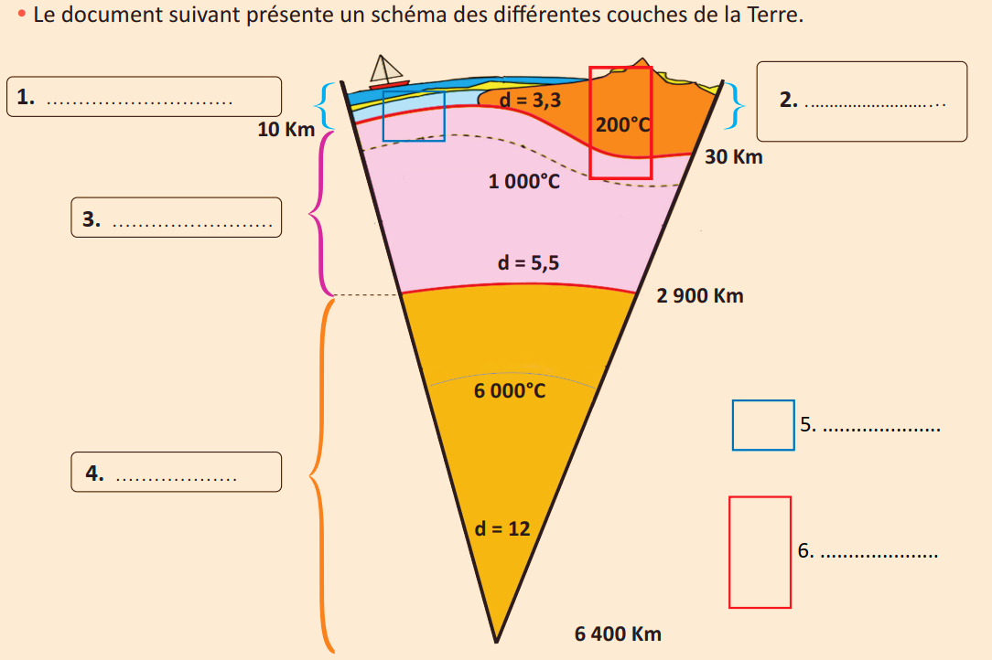
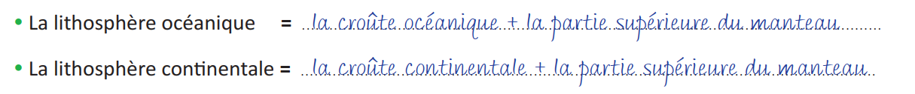
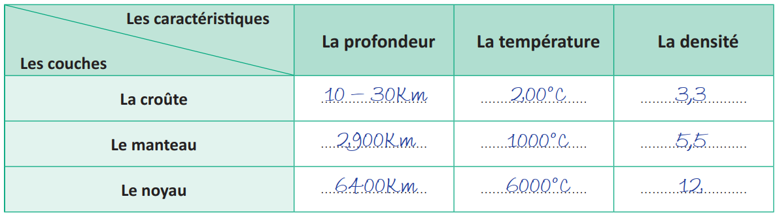
Pour terminer, voici les trois étapes, que j’ai suivies pour répondre à la tâche demandée.
1
J’ai identifié les différentes couches de la Terre en légendant le schéma ci-contre.
2
2. J’ai déterminé les composantes de la lithosphère océanique et de la lithosphère continentale.
3
J’ai dégagé les caractéristiques des différentes couches de la Terre en remplissant le tableau ci dessous.

Slide 44
10 min

Slide 45
Répondez à la question suivante :
Inviter les élèves à passer au tableau.
1. Complétez le schéma suivant par ce qui convient.
La Terre est constituée de trois couches principales qui sont :
a
………………………………………..
b
………………………………………..
c
………………………………………..

Slide 46
Parfait !
La Terre est constituée de trois couches principales qui sont :
a
La croûte
………………………………………..
b
Le manteau
………………………………………..
c
Le noyau
………………………………………..

Slide 47
Répondez à la question suivante :
Sur leur ardoise, les élèves écrivent chaque lettre avec le la réponse correspondante ou l’ensignant.e désigne quelques -uns pour répondre oralement.
2. Répondez par « Vrai » ou « Faux ».
Lorsqu’on va en profondeur :
a
La température augmente et la densité diminue
Vrai
Faux
b
La température augmente et la densité augmente
Vrai
Faux
c
La température diminue et la densité augmente
Vrai
Faux

Slide 48
Parfait ! Plus la profondeur augmente, plus la densité et la température des roches augmentent.
Lorsqu’on va en profondeur :
a
La température augmente et la densité diminue
Vrai
Faux
b
La température augmente et la densité augmente
Vrai
Faux
c
La température diminue et la densité augmente
Vrai
Faux

Slide 49
Répondez à la question suivante :
Sur leur ardoise, les élèves écrivent la réponse ou l’ensignant.e désigne quelques -uns pour répondre oralement.
3. Choisissez la bonne réponse.
La lithosphère est constituée de :
a
La croûte + la partie supérieure du manteau
b
La croûte + la partie inférieure du manteau
c
Le noyau + la partie inférieure du manteau

Slide 50
Parfait ! La lithosphère est la partie solide superficielle de la Terre constituée de la croûte terrestre et de la partie supérieure du manteau.
La lithosphère est constituée de :
a
La croûte + la partie supérieure du manteau
b
La croûte + la partie inférieure du manteau
c
Le noyau + la partie inférieure du manteau

Slide 51
Répondez à la question suivante :
Inviter les élèves à passer au tableau.
4. Compléter la légende du schéma suivant par ce qui convient :
Croûte continentale
b …………..………… ……..………………
Croûte océanique
a. ……..……………… ……..………………
Partie supérieure du manteau
Partie inférieure du manteau

Slide 52
Répondez à la question suivante :
Croûte continentale
Lithosphère continentale
b …………..………… ……..………………
Croûte océanique
Lithosphère océanique
Partie supérieure du manteau
a. ……..……………… ……..………………
Partie inférieure du manteau

Slide 53
Répondez à cette dernière question :
5. Répondez par « Vrai » ou « Faux ».
a- Le noyau est la couche la plus profonde de la Terre.
Vrai
Faux
b- Le manteau est la couche superficielle de la Terre.
Vrai
Faux

Slide 54
Parfait ! Le noyau est la couche la plus profonde de la Terre, tandis que la croûte est la couche superficielle.
a- Le noyau est la couche la plus profonde de la Terre.
Vrai
Faux
b- Le manteau est la couche superficielle de la Terre.
Vrai
Faux

Slide 55
10 min

Slide 56
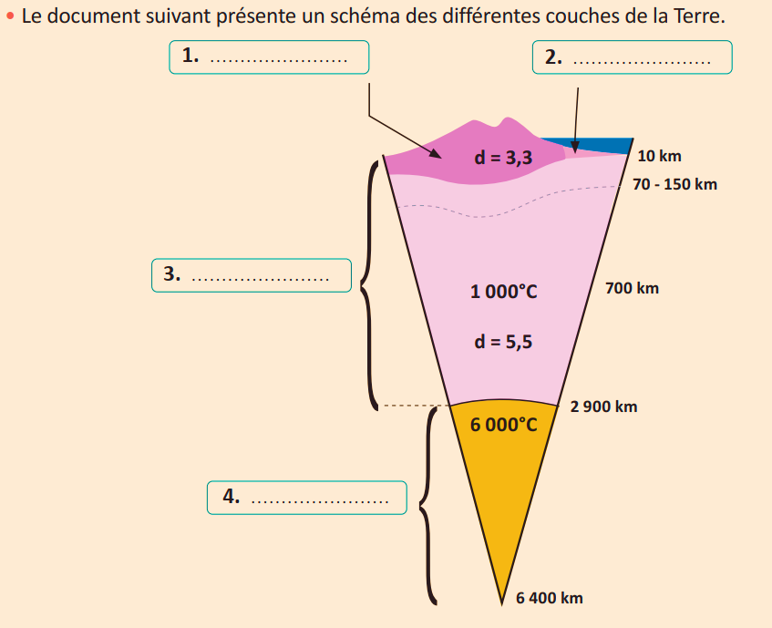
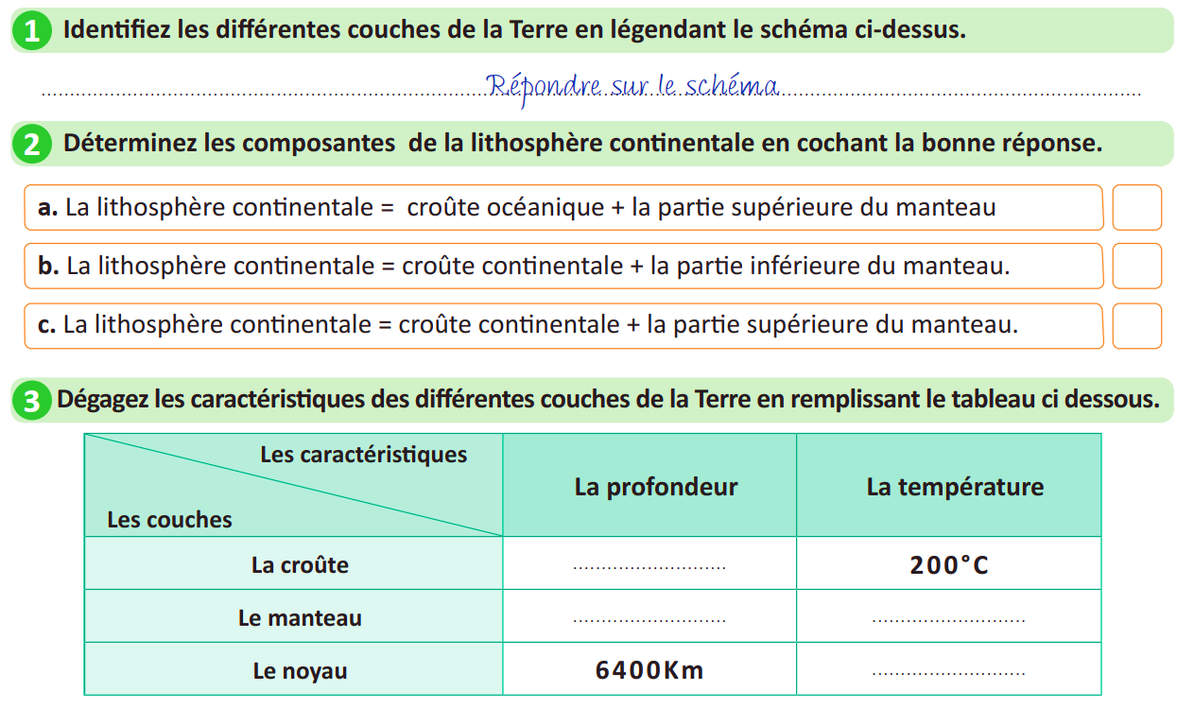
Maintenant, vous allez travailler en binôme. Chacun prend 3 minutes pour réaliser l’activité de la page 91 sur le livret. Ensuite, vous comparez vos réponses en justifiant.
Rappeler aux élèves qu’ils doivent d’abord observer et repérer les éléments du document avant de réaliser la tâche. Expliquer les mots difficiles.
Page 91

Slide 57

Le temps est terminé.
Temps Écoulé

Slide 58
Correction.
Inviter les élèves à passer au tableau pour rédiger leurs réponses.
La croûte continentale
La croûte océanique
Le manteau
Le noyau

Slide 59

Correction.
Inviter les élèves à passer au tableau pour rédiger leurs réponses.

Slide 60
Correction.
Inviter les élèves à passer au tableau pour rédiger leurs réponses.
10 km
2900 km
1000 °C
6000 °C

Slide 61
10 min

Slide 62


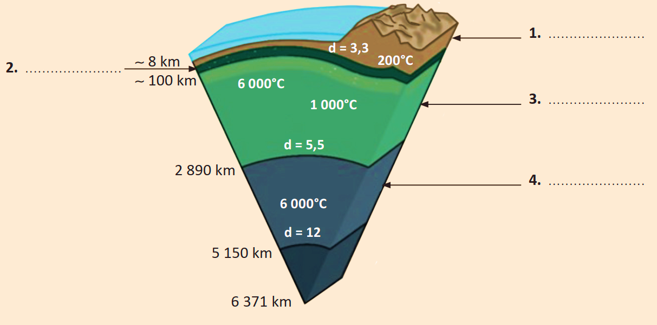
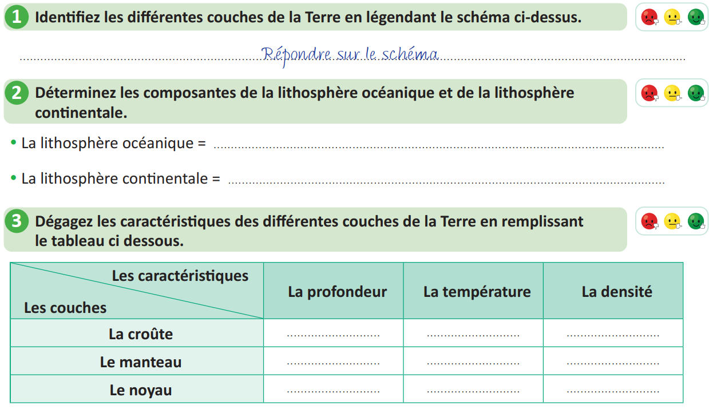
Maintenant, vous allez travailler chacun pour soi; prenez l’activité de la page 92 sur le livret.
Circuler entre les rangs, cibler les élèves en difficulté et insister sur le travail individuel. Inciter les élèves à demander de l'aide en cas de besoin.
Page 92

Slide 63
Le temps est terminé.
Temps Écoulé

Slide 64
Correction.
Inviter les élèves à passer au tableau pour rédiger leurs réponses.
La croûte continentale
La croûte océanique
Le manteau
Le noyau

Slide 65
Correction.
Inviter les élèves à passer au tableau pour rédiger leurs réponses.
la croûte océanique + la partie supérieure du manteau
la croûte continentale + la partie supérieure du manteau

Slide 66
Correction.
Inviter les élèves à passer au tableau pour rédiger leurs réponses.
8 km
200 °C
3,3
2890 km
1000 °C
5,5
6371 km
6000 °C
12

Slide 67
05 min

Slide 68

Qui peut me dire ce que nous avons appris aujourd’hui?

Slide 69

L’enseignant donne un rappel de la séance.
Décrire les caractéristiques des différentes couches de la Terre.

Slide 70
Nous avons suivi ces trois étapes pour répondre à la tâche demandée.
1
J’ai identifié les différentes couches de la Terre en légendant le schéma ci-contre.
2
2. J’ai déterminé les composantes de la lithosphère océanique et de la lithosphère continentale.
3
J’ai dégagé les caractéristiques des différentes couches de la Terre en remplissant le tableau ci dessous.

Slide 71

Et on termine par cette carte lexicale.
Faire participer les élèves à la lecture de la carte.
MA CARTE LEXICALE
Verbes de consigne
Termes thématiques :
Identifier Déterminer
Dégager
Ma tâche :
Croûte
Manteau
Noyau
Décrire les caractéristiques des différentes couches de la Terre.
Vocabulaire scientifique
Continentale
Océanique
Lithosphère
Densité
Profondeur
La lithosphère ………… = la croûte …………….. + la partie ………………… du manteau.
Mots pour décrire
Structures pour répondre
//

Slide 72

C’est la fin de notre séance. N’oubliez pas de réviser votre leçon.
L’enseignant incite les élèves à faire l’exercice à la maison, puis clôt la séance..

